Slide 1
[CSE304-00] 알고리즘분석 (Algorithm Analysis)
담당교수 | 한치근, Email: cghan (at) khu.ac.kr, 전자정보대학관 311호
강의 | 이론강의(화요일), 실습(목요일)
Textbook | 알고리즘 기초 (도경구 역) Foundations of Algorithms(R. Neapolitan, K. Naimipour)
강의노트 | klas.khu.ac.kr (이번 학기 강의 노트)
평가 | 시험 2회, 숙제 3회(문제풀이)
강의 동영상 | klas.khu.ac.kr에서 확인 가능. 동영상리스트

Slide 2
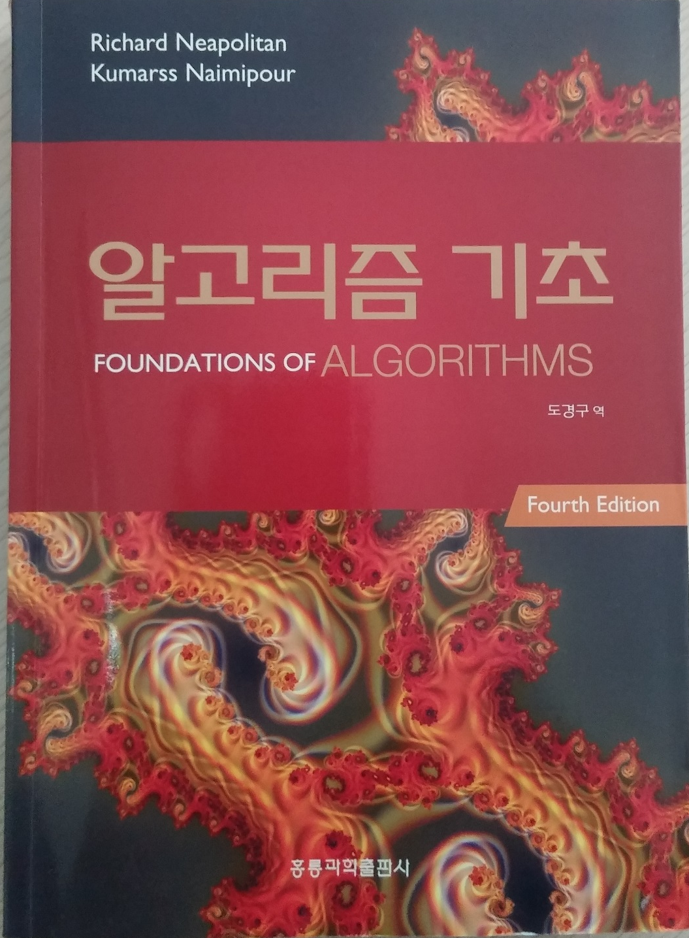

Slide 3
강의 내용
알고리즘: 효율, 분석 그리고 차수
분할정복법
동적계획법
탐욕적인 방법
되추적
분기한정법
계산복잡도 소개: 정렬문제
계산복잡도: 검색문제
계산복잡도와 다루기 힘든정도

Slide 4
주차
1 | 1장 introduction | 과목 소개, 알고리즘 소개, 알고리즘 기술 방법, 알고리즘 예, 피보나찌 수열
2 |  | 복잡도 분석, 알고리즘분석 예, 차수, big Oh, 오메가, w, o
3 | 1장 introduction 2장 divide and conquer | 복잡도식 관계, 이분검색, merge sort
4 | 2장 divide and conquer | Quick sort, youtube 영상, matrix multiplication, 큰 정수 곱, 도사정리
5 | 3장 dynamic programming | Dynamic programming 개념, 이항계수 계산, all pairs shortest path, Floyd alg, 연쇄행렬곱셈
6 |  | 최적이진검색트리, TSP, DNA alignment
7 | 4장 greedy method | 최소의 동전, min spanning tree
8 | 중간시험
9 | 4장 greedy method | Dijkstra alg, Huffman code, 1-0 knapsack problem
10 | 4장 greedy method 5장, backtracking | Disjoint set operation, backtracking, 4-queens problem, n-queens problem
11 | 5장, backtracking 6장 branch and bound | Sum of subsets, m-coloring, Hamiltonian circuit, Branch and Bound, 0-1 knapsack problem with B&B(DFS)
12 | 6장 branch and bound 7장 정렬 | 0-1 knapsack problem with B&B(BFS, Best first search), TSP with B&B, insertion, selection, exchange, bubble sort
13 | 7장 정렬 | 역 하나 제거, heap sort, 정렬의 하한, radix sort, 기타
14 | 8장 searching | 검색의 하한, 보간검색, 이분검색, 균형트리, 해슁
15 |  | Selection, string matching
16 | 기말시험

Slide 5
과제 제출 방법
과제 제출 시에는 표지를 하지 말고, 1쪽 우측 상단에 이름, 학번 기재. - 매 쪽마다 쪽 번호를 표시
마감 이후 지연 1일 마다(공휴일 제외), 해당 숙제 만점의 20% 점수를 감점. 2일 지체 시 40% 감점. 5일 지체 시 점수 없음
수업시간까지 제출 못한 과제는 담당조교에게 제출할 것
베낀 것으로 확실 시 되는 과제는, 같은 내용의 과제 모두를 -(만점) 처리 (원본 확인 절차 없음)

